Slide 2
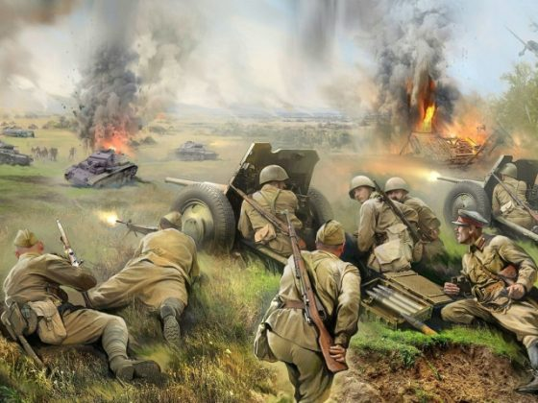
Песня «О той весне» написана
в самом начале 21 века –
автор стихов и музыки –
Елена Плотникова.
Год создания –2009.
Дед и прадед автора тоже
воевали. Впервые исполнил
эту песню московский
вокальный коллектив
"МультиКейс", руководит
которым Елена Ильинична
Плотникова. С 2009 года
песня звучит на многих
концертах и конкурсах
по всей стране и за
рубежом, выпускаются
записи на дисках. 9 мая
2015 года во Владикавказе состоялся Юбилейный Парад Победы, на котором прозвучала песня «О той весне» в исполнении Муниципального хора мальчиков. Песня также звучала во время шествия Бессмертного полка. К Юбилею Победы в мае 2015 года на Пятом Российском Федеральном телеканале снят клип на песню "О той весне" режиссера Бориса Деденёва с участием взрослых и юных артистов.

Slide 3
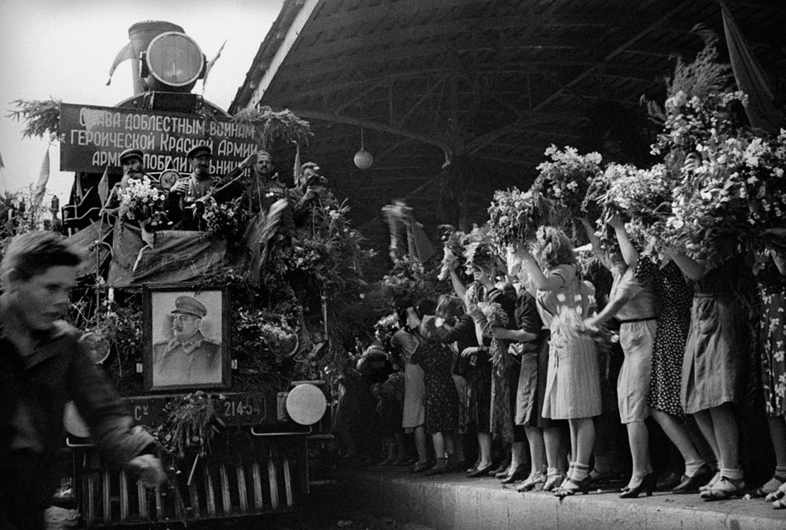
Очень хорошая, добрая песня. Поет детский коллектив. Удивительная мелодичность и прекрасные слова.
Песня начинается с яркого музыкального фрагмента . Перед моими глазами всплывает картина сражения (этому способствуют шумовые эффекты – взрывы и выстрелы). Особой тревогой наполнены мелодические ходы вступления, партию которого исполняет фортепиано.
Куплет звучит сдержанно, четкий ритм, умеренный темп, сопровождение - ударные инструменты, размер 4/4.Я услышал, что во втором куплете мелодия становится немного выше. Мама мне объяснила, что основная тональность ми бемоль минор ,а во втором куплете происходит модуляция в тональность ми минор. Очень серьезные лица и голоса детей во время исполнения песни. Потому что мы, дети нашего времени, тоже думаем о будущем, и должны помнить о прошлом – это наш долг перед мужеством защитников прошедшей войны, ощутить ответственность перед памятью этих людей.

Slide 4
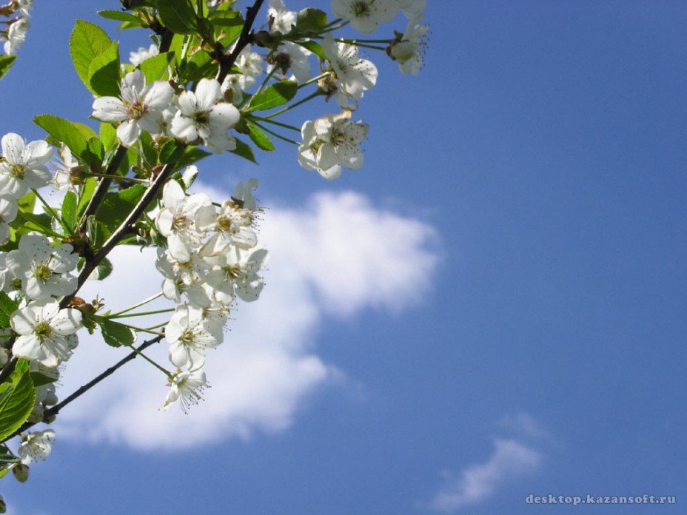
Как мне кажется, главное в этой песне – это слово "прадед":
И всё о той весне
Увидел я во сне.
Пришёл рассвет
и миру улыбнулся,
Что вьюга отмела,
Что верба расцвела
И прадед мой с войны
домой вернулся!..
В песнях советских лет пели о земляках, мужьях, отцах и дедах. Теперь военные годы уходят всё дальше, с ними уходят и ветераны, всё дальше от нас родные, погибшие на фронте. Для нас они уже не деды, а прадеды. Но связь поколений тянется от прошлого в настоящее, через песни и шествия "Бессмертного полка".

Slide 5
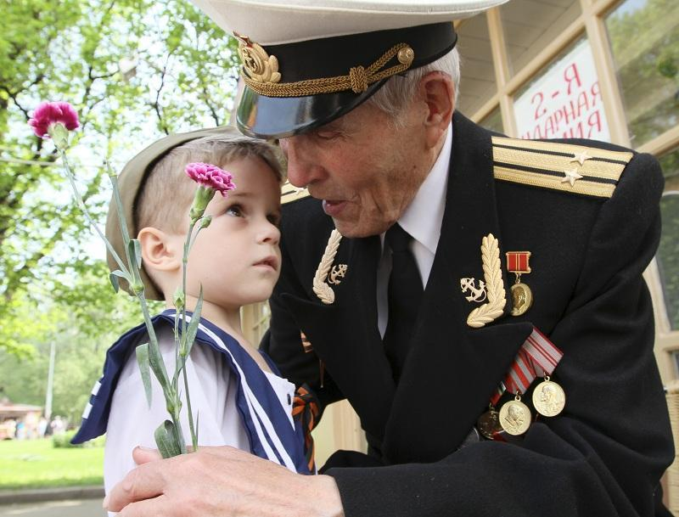

Slide 6
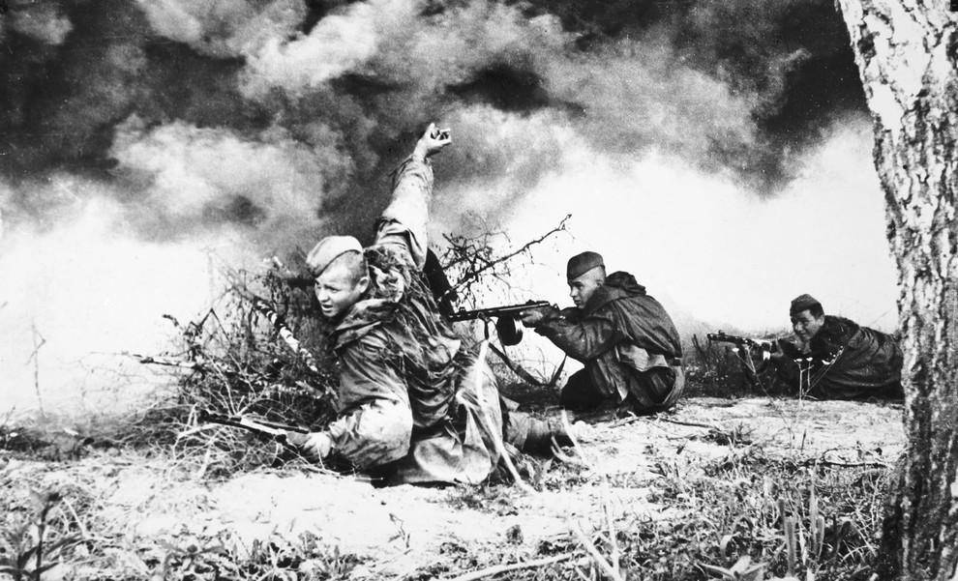
Сюжет переносит нашего героя в самое пекло сражения – под взрывы снарядов, на передовую, где навсегда остались миллионы советских солдат. На время обычный школьник превратился в участника боевого сражения.
Дети, которые о войне знают только по рассказам родителей,
смогли
прожить
Историю
«о той весне».
Атмосфера
погружения
в эпоху того
времени была
просто магической!
Мальчик очень
чутко отнесся
к событиям,
переживаниям
героя.

Slide 7
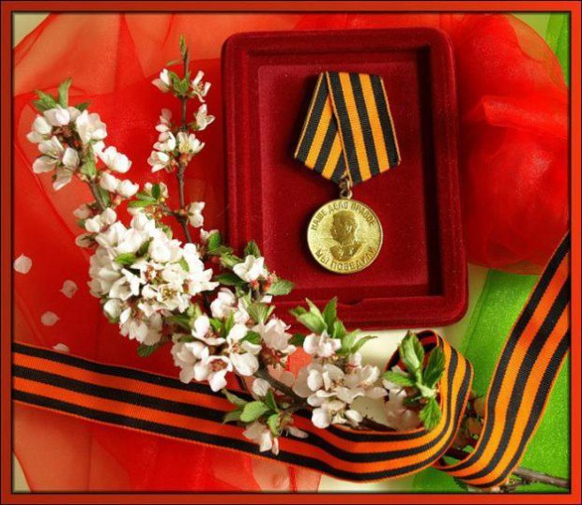
Мое внимание привлекла такая деталь. Под белыми свитерами у детей-исполнителей песни видны красные шарфики. Именно шарфики, с узлом посередине. Красные пионерские галстуки сегодня дети не надевают, а вот шарфики смотрятся очень символично.

Slide 8
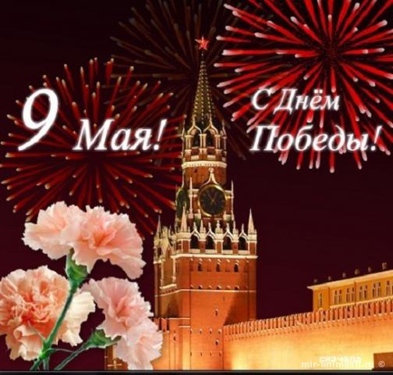
Второй вариант исполнения
этой песни меня тронул особенно.
Не важно, что девочки поют для
нас слышащих не сами. В первую
очередь они поют для тех, кто не
слышит. Оказывается, не всегда для
того чтобы донести какую- либо
информацию необходимо говорить
словами. И данный ролик это
Доказывает. Достаточно только
посмотреть
на созданный
сюжет, эмоциональное состояние девочек становится понятно о чем хотел сказать автор. Обычный весенний день(скорее всего накануне праздника победы)-светит солнце, поют лесные птицы, природа просыпается со сна. Но только воспоминания не дают покоя.
Я думаю Е. Плотникова назвал произведение «И все о той весне» , чтобы помочь нам понять главный смысл песни: если бы тогда, в ту войну, не было бы людей, готовых жертвовать собой ради будущих поколений, то в нашем настоящем никогда не было бы спокойной жизни да и будущего в целом.

Slide 9
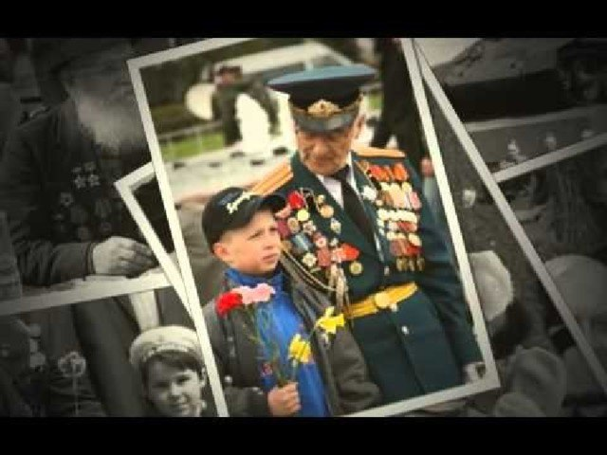
Эта песня овеяна дыханием последних дней войны… Она рисует в моем сознание картины сражения и радость возвращения к своим близким, жизнь солдат, рассказы о боевых подвигах. Тема Великой Отечественной войны по сей день волнует души людей. С первого дня и до праздничного победного
салюта вера
и любовь
близких
помогали
солдатам
Преодолевать
трудности,
поднимали
боевой дух,
сплачивали их.
Они знали
за что они
воюют.
За свою мать,
жену, детей, за Родину. Ожидание встречи с родными и любимыми приближало победу.

Slide 10
Прослушав песню «О той весне», я словно пережил чувства солдат, защищавших Родину, чувства их матерей и детей, ожидавших их возвращения, и то неописуемое состояние счастья, которое испытали все жители Советского Союза 9 мая 1945 года. У меня появилось осознание того, что горе пережить легче, когда
все вместе.
Ветеранов
все меньше
и меньше
с каждым
годом.
Они уходят,
оставляя
отвоеванную землю на нас. И завещают беречь ее. Этот мир такой хрупкий и прекрасный!

